Slide 1
Universidad de los Andes
Facultad de Medicina
Laboratorio de Fisiología de la Conducta
Conducta Responsable
en la Investigación
Actualización
VII Curso para Tutores. Unidad 9.
División de Estudios Postgrado
26 de mayo de 2018
Ximena Páez
Prof. Titular

Slide 2
Referencias de interés
* Responsible Conduct in Research. Columbia University. http://ccnmtl.columbia.edu/projects/rcr/rcr-conflicts
* N.H. Steneck. Introduction to the Responsible Conduct of Research. Office of Research Integrity (ORI).
* Recommendations for the Conduct,Reporting,Editing and Publication of Scholarly Work in Medical Journals.
International Committee of Medical Journals Editors (ICMJE), Dec. 2016.
* Manual de Ética Médica. 3era. Edición. Asociación Médica Mundial (AMM), 2015.
* Declaración de Helsinki. Asociación Médica Mundial (AMM). 7^{tima}. revisión 2013.
* The Fundamental Values of Academic Integrity. International Center for Academic Integrity (ICAI) 2013.
* B. Taylor. Una carta a mis estudiantes. 1999.
* Pacto entre médicos residentes y sus profesores.
Association of American Medical Colleges (AAMC), 2006.
* H.L. Fred. Dishonesty in Medicine revisited.
Tex. Heart Inst. J. 35: 6-15, 2008.
X. Páez Facultad Medicina ULA 2018

Slide 3
Introducción
Discusión de Casos
Conclusión
X. Páez Facultad Medicina ULA 2018

Slide 4
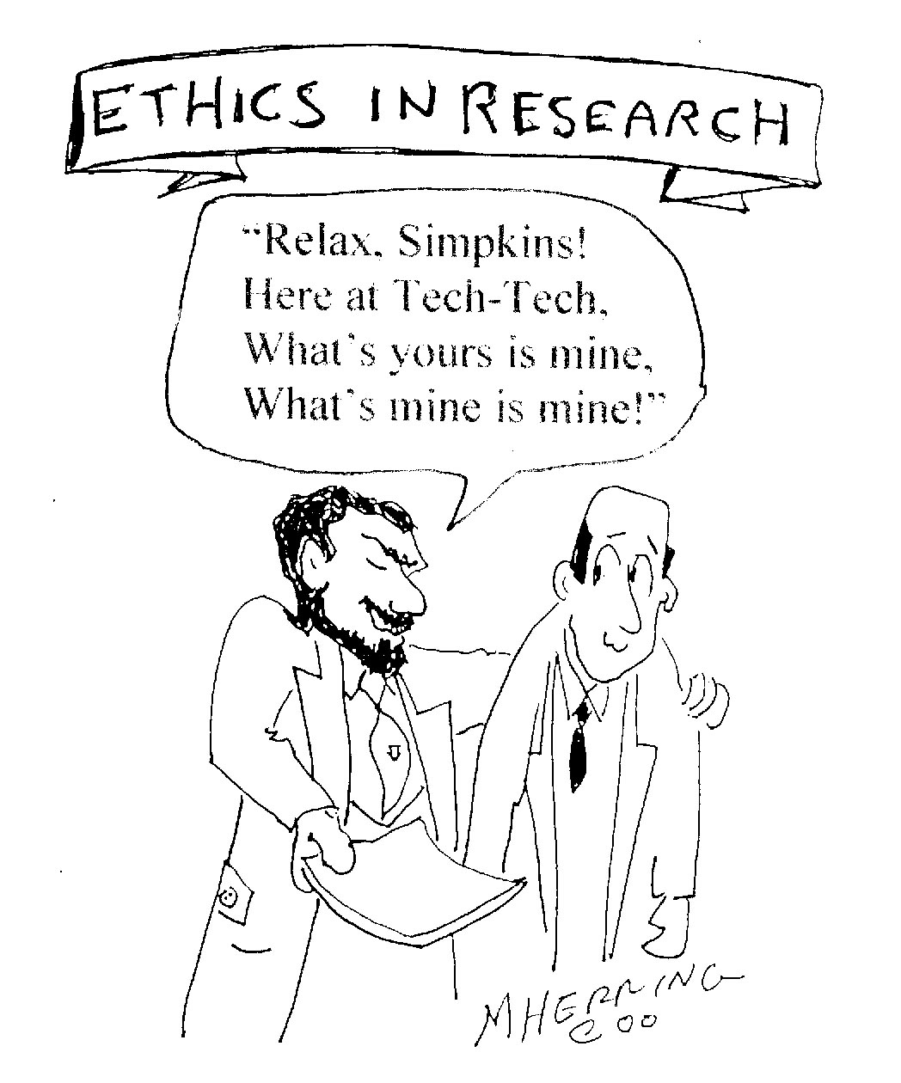
Ética en investigación
“¡Relájase, Simpkins!
¡Aquí en Tech-Tech
lo que es suyo es mío,
lo que es mío es mío!”
X. Páez Facultad Medicina ULA 2018

Slide 5
“En este mundo estamos
y todos andamos”
Dicho por un asistente a un taller en 2012
X. Páez Facultad Medicina ULA 2018

Slide 6
I. Introducción
X. Páez Facultad Medicina ULA 2018

Slide 7
¿De qué se trata este tema?
X. Páez Facultad Medicina ULA 2018

Slide 8
“Integridad es
cuando usted hace
lo correcto aun cuando nadie lo vea”
Anónimo
Center for Academic Integrity
http://www.academicintegrity.org/icai/assets/FV2013.pdf
X. Páez Facultad Medicina ULA 2018

Slide 9
“Integridad no es algo que usted tiene y espera
no perder, sino algo en lo que debe trabajar a diario”
Richard Smith M.D.
Antiguo editor British Medical Journal
Is medicine corrupt?
http://resources.bmj.com/files/talks/is_medicine_corrupt.ppt
X. Páez Facultad Medicina ULA 2018

Slide 10
El propósito fundamental de la
Academia…
es la búsqueda de
¡LA VERDAD!
pero su búsqueda
honesta
X. Páez Facultad Medicina ULA 2018

Slide 11
I. Introducción
¿Qué es Integridad
en la Academia?
X. Páez Facultad Medicina ULA 2018

Slide 12
“….un compromiso con cinco VALORES fundamentales:
honestidad, confianza, justicia, respeto, responsabilidad.
….esos valores más
coraje
son el verdadero fundamento
de la academia para actuar aun en la adversidad”
D. McCabe y G. Pavela
Center for Academic Integriy 1999
X. Páez Facultad Medicina ULA 2018

Slide 13
I. Introducción
“Promover la Educación
sobre la
Conducta Responsable
en Investigación
es
una obligación básica
para cualquier institución
involucrada en investigación”
Responsible Conduct in Research. Columbia University
http://ccnmtl.columbia.edu/projects/rcr/rcr-conflicts
X. Páez Facultad Medicina ULA 2018

Slide 14
I. Introducción
“El entrenamiento en
Conducta Responsable es demasiado importante para ser relegado a un seminario o instructivo en la red”
On Being a Scientist. 3rd. Ed. National
Academic Press, 2009. p. xvi
X. Páez Facultad Medicina ULA 2018

Slide 15
I. Introducción
¡Sin embargo,
una sesión
es suficientemente importante,
cuando antes
no había ninguna!
X. Páez Facultad Medicina ULA 2018

Slide 16
I. Introducción
Hay que aceptar que…
¡No se puede guiar a alguien en algo que
uno no hace o no
sabe hacer!
De ahí el valor de estas
conversaciones…
X. Páez Facultad Medicina ULA 2018

Slide 17
II. Discusión de Casos Reales
Caso residente que aconseja copiarse
Caso tutor que no se ocupa de la parte ética
Caso ingreso de profesor que como estudiante plagió
Caso de editor que es autor de artículo en su revista
etc., etc., etc…
X. Páez Facultad Medicina ULA 2018

Slide 18
Casos:
sociodramas,
trabajo en grupos
TEMAS
Conducta Responsable en la Investigación
Relación Tutor-Estudiantes
Investigación con Seres Vivos
Autores, árbitros y editores
Conflictos de Interés
X. Páez Facultad Medicina ULA 2018

Slide 19
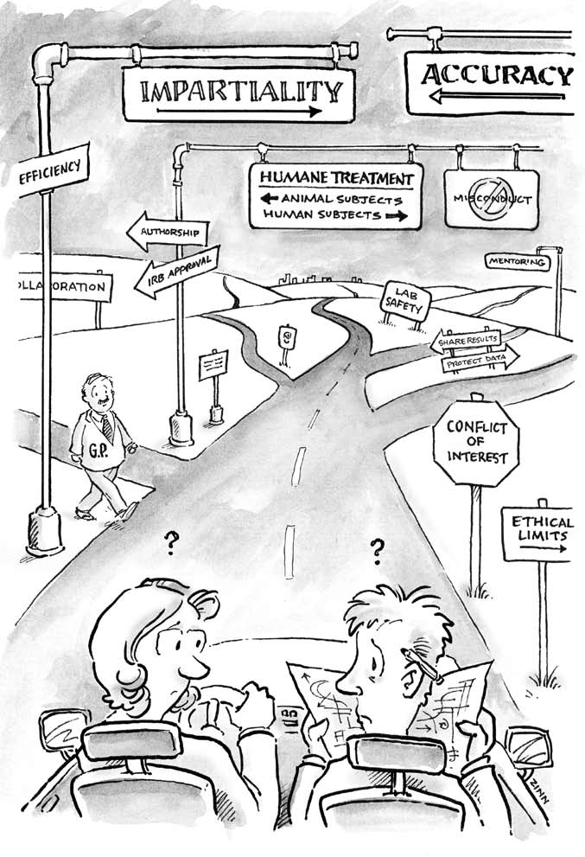
En el camino de la
conducta responsable
en investigación…
Exactitud
Imparcialidad
eficiencia
Trato humano
Honestidad
Exactitud
Eficiencia
Imparcialidad
Comités éticos
Trato humano
Autoría
Avales
Tutores
Seguridad laboral
Conflicto de interés
etc.
Autoría
Aval comité
tutores
Seguridad
Laborat.
Conflicto
interés
Límites
éticos
David Zinn.
N.H. Steneck. Introduction to the Responsible Conduct of Research. ORI. http://ori.hhs.gov/documents/rcrintro.pdf
X. Páez Facultad Medicina ULA 2018

Slide 20
II. Discusión casos
1.
Conducta Responsable
en la Investigación
CASOS
TRÍO
Tesis
Arbitraje
Publicaciones
Etc.
X. Páez Facultad Medicina ULA 2018

Slide 21
Conducta Responsable
en la Investigación
Escándalos
en
instituciones prestigiosas
Revisar páginas web de:
* Office Research Integrity (ORI)
* Retractionwatch.com blog
X. Páez Facultad Medicina ULA 2018

Slide 22
Conducta Responsable
en la Investigación
Escándalos…
Annals Internal Medicine 2017
sobre caso de plagio en artículo
publicado en la misma revista
Relato del Autor
“Dear Plagiarist”
M. Dasinger. Ann Intern Med. 2017;166:143.
Editorial
“Scientific Misconduct Hurts”
C. Laine. Ann Intern Med. 2017;166:148-149
Publicados online 13 diciembre 2016
X. Páez Facultad Medicina ULA 2018

Slide 23

Conducta Responsable
en la Investigación
Escándalos…
Científico USA, 2017
Famoso profesor investigador, jefe de departamento, con cientos de artículos y mucho financiamiento, acusado de falsificar resultados (manipulación de imágenes).
https://www.nytimes.com/2017/03/08/science/cancer-carlo-croce.html?_r=0
Dr. Carlo Croce
X. Páez Facultad Medicina ULA 2018

Slide 24
Conducta Responsable
en la Investigación
“El TRÍO”
Plagio, Fabricación, Falsificación
Al proponer, conducir o reportar
resultados de investigación.
X. Páez Facultad Medicina ULA 2018

Slide 25
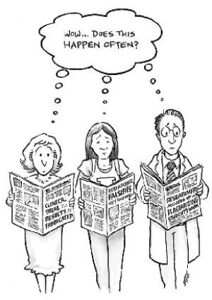
Conducta Responsable
en la Investigación
Guao! ¿Sucede esto con frecuencia?
Resultados
Fabricados en
ensayo clínico…
Tesis
Plagiada por…
Investigador
Falsifica datos…
“Cuando la conducta deshonesta en investigación se hace pública”
http://ori.dhhs.gov/.../products/RCRintro/c02/ic2.html
X. Páez Facultad Medicina ULA 2018

Slide 26
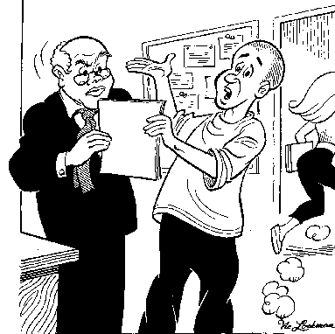
Conducta Responsable
en la Investigación
“¿Plagio? pero mi si compañera me dio permiso para
usar su trabajo y que no tenía que citarla.”
www.pyrczak.com/antiplagiarism/images/Roomie.gif
X. Páez Facultad Medicina ULA 2018

Slide 27
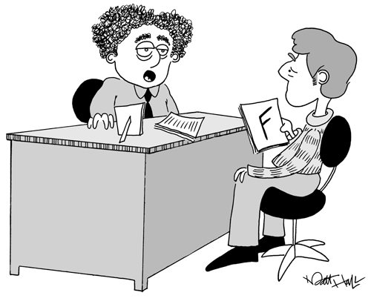
Conducta Responsable
en la Investigación
"Me gusta lo que está escrito en ese trabajo.
Pero me hubiera gustado más que lo hubiera escrito usted.”
http://atempleton.wordpress.com/2008/10/23/plagiarism-cartoon/
Cartoon by Matthew Henry Hall http://www.matthewhenryhall.com/
X. Páez Facultad Medicina ULA 2018

Slide 28
El TRÍO
FABRICACIÓN
Inventar datos o resultados y registros
o reportes de ellos
FALSIFICACIÓN
Manipular materiales, equipo, procesos
o cambiar u omitir datos o resultados, de tal modo que
la investigación no está exactamente representada en
el registro de información
PLAGIO
Apropiación de ideas, procesos, resultados, palabras de otra persona sin darle crédito apropiado
Office of Research Integrity ORI. US Department of Health and Human Services.
http://ori.dhhs.gov/misconduct/definition_misconduct.shtml
X. Páez Facultad Medicina ULA 2018

Slide 29
El TRÍO
Pequeño o grande
Intencional o accidental
INACEPTABLE
en la academia
Ximena Páez ULA 2018

Slide 30
Conducta Responsable
en la Investigación
Frecuencia de deshonestidad
X. Páez Facultad Medicina ULA 2018

Slide 31
Frecuencia de
deshonestidad
Opinión de científicos
*Sobre ellos mismos
2.0% falsificación, fabricación
33.7 % otras prácticas impropias
*Sobre colegas
14.2% falsificación, fabricación
72.0% otras prácticas impropias
Cifras
conservadoras?
Fanelli D. How Many Scientists Fabricate and Falsify Research? A Systematic Review and Meta-Analysis of Survey Data. PLoS ONE 2009 4(5): e5738.
doi:10.1371/journal.pone.0005738
X. Páez Facultad Medicina ULA 2018

Slide 32
Frecuencia de
deshonestidad
Aquí!
Opinión de Estudiantes*
Dicen que NUNCA (%) Más de 5 VECES (%)
Faltas propias En OTROS Faltas propias En OTROS
Uso de “chuletas” 88.0 44.0 2.7 18.7
Uso celular en exámenes 82.0 48.0 2.7 17.3
Pagar por un trabajo 81.3 21.3 1.3 25.3
Presentar por otro 82.0 54.7 2.7 9.5
Falsear datos en trabajo 82.8 38.7 2.7 16.6
* Deshonestidad académica. Resultados Encuesta Estudiantes Medicina ULA mayo 2012 (n=75)
X. Páez Facultad Medicina ULA 2018

Slide 33
Frecuencia de
deshonestidad
Opinión de Estudiantes*
Todas Propias En Otros
las conductas % %
1-5 veces 28,9 46,0
Más de 5 veces 5,6 24,4
1 o más veces 34,5 70,4
*X. Páez. Deshonestidad académica. Encuesta estudiantes medicina ULA mayo 2012 (n=75)
Ximena Páez ULA 2017

Slide 34
Deshonestidad
Estudiantes en pre y postgrado
Lista sin límites de
conductas deshonestas
Ejemplos:
Copias, pedir “ayuda”, dar “ayuda”
Compra de exámenes, de trabajos
No dar créditos a los autores
Presentar por otros.
Robos, daños, acosar etc.
X. Páez Facultad Medicina ULA 2018

Slide 35
Lo que se oye por aquí…
El profesor envía al estudiante de posgrado
a ocuparse de sus alumnos de pregrado
Los estudiantes de pregrado no hacen preguntas
por miedo a los de posgrado
El profesor insulta a los estudiantes
Los estudiantes engañan al profesor al
entregar tareas no hechas por ellos
El profesor intenta avances con los estudiantes
El profesor no es imparcial con el alumno
preferido, Ej.: en los concursos
El estudiante paga para que le hagan la tesis
Los estudiantes agreden al profesor si no aprueban exámenes o tesis
X. Páez Facultad Medicina ULA 2018

Slide 36
En todo esto, tal vez
hay buena fe,
pero se demuestra
ignorancia
X. Páez Facultad Medicina ULA 2018

Slide 37
Conducta Responsable
en la Investigación
¿Por qué hay deshonestidad?
Competencia intensa
Fragilidad humana: ignorancia, egoísmo, endiosamiento, temor de que otros vean sus fallas
H. L Fred.
Dishonesty in medicine revisited.
Texas Heart Institute Journal 35: 6-15, 2008.
Y…
X. Páez Facultad Medicina ULA 2018

Slide 38
Conducta Responsable
en la Investigación
¡Aquí!
Porque los “otros”
lo permiten:
No hay supervisión
No hay evaluación
No hay corrección
X. Páez Facultad Medicina ULA 2018

Slide 39
Conclusiones
Deshonestidad Académica
Encuesta Medicina 2012
¡La deshonestidad en la academia es rampante!
Se puede atribuir a que no se enseña
y/o no hay sanciones ni correcciones
¿Por qué no hacerlo, si hay “beneficios”
sin ningún riesgo?
¡Se necesita cambios de conducta urgentes
en profesores y estudiantes!!
X. Páez Facultad Medicina ULA 2018

Slide 40
Conducta Responsable
en la Investigación
¿Qué se puede hacer?
¡Mucho!
X. Páez Facultad Medicina ULA 2018

Slide 41
Conducta Responsable
en la Investigación
EDUCAR
Fomentar valores
X. Páez Facultad Medicina ULA 2018

Slide 42
Conducta Responsable
en la Investigación
Valores, Conductas,
Profesionalismo
Códigos de Ética
X. Páez Facultad Medicina ULA 2018

Slide 43
Estatuto de Profesores ULA
Art. 7
“Para ser miembro del personal docente y de investigación se requiere:
a) Poseer condiciones morales
y cívicas que hagan al candidato apto para tal función.”…
Código Ética Profesor UCV
Título I Principios Fundamentales
Art. 3
“La conducta del profesor universitario se ajustará a las normas de probidad, dignidad, honradez, seriedad y solidaridad humana, por encima de cualquier otra consideración.”
X. Páez Facultad Medicina ULA 2018

Slide 44
Código Ética Profesor Universitario
Código Ética Investigador
Código Ética Médico
X. Páez Facultad Medicina ULA 2018

Slide 45
II. Discusión casos
2.
Relación tutor-estudiantes
CASOS
Plagio
Evaluaciones
Publicaciones
Tesis
Collegium de Sapientiae, Universidad Freiburg siglo XV
Tex. Heart Inst. J. 35: 6-15, 2008.
X. Páez Facultad Medicina ULA 2018

Slide 46

Aquí…
Aviso en la entrada
de un departamento …
¿…?
X. Páez Facultad Medicina ULA 2018

Slide 47
Aquí…
Avisos en el
Foro Profesoral ULA…
Ofertas de profesores:
Ayuda para hacer
trabajos: ascensos,
publicaciones
a cambio de
autoría y/o recompensa
monetaria
!!!
X. Páez Facultad Medicina ULA 2018

Slide 48
Aquí…
!!!
Avisos en Redes Sociales…
@AquiVENDO: via @juanjrh: Realizamos tesis de grado, asesorías, monografías, diapositivas. Contáctanos, 04128701851, 04265319673. @Tesisolucion
via @juanjrh: Realizamos tesis de grado a estudiantes del IUTA, IUTAR, IUTEPAL, UNERG, UBA, otros. 04128701851, 04265319673. @Tesisolucion
AquíVENDO (@AquiVENDO) 11/05/14 20:14 via @juanjrh: Realizamos tesis de grado a estudiantes del IUTA, IUTAR, IUTEPAL, UNERG, UBA, otros. Contáctanos. 04128701851, 04265319673.
Fuente: YZ mayo - junio 2014
X. Páez Facultad Medicina ULA 2018

Slide 49
Relación Tutor-Aprendices
En la comunidad académica
se ignora
la gravedad de estas acciones
X. Páez Facultad Medicina ULA 2018

Slide 50
Relación Tutor-Aprendices
¿Por qué ocurrirá
todo lo anterior?
¡Hay
aceptación
social!
X. Páez Facultad Medicina ULA 2018

Slide 51
Relación Tutor-Aprendices
Integridad Académica
Una carta a mis estudiantes
“ …conjunto de principios que nos involucran
a todos por igual por el bien de
la investigación y el aprendizaje”.
“… integridad de mi parte como profesor e
integridad de su parte como estudiante”.
Bill Taylor, Prof. Emérito
Ciencias Políticas
B. Taylor. A letter to my students. Center for Academic Integrity 1999
X. Páez Facultad Medicina ULA 2018

Slide 52
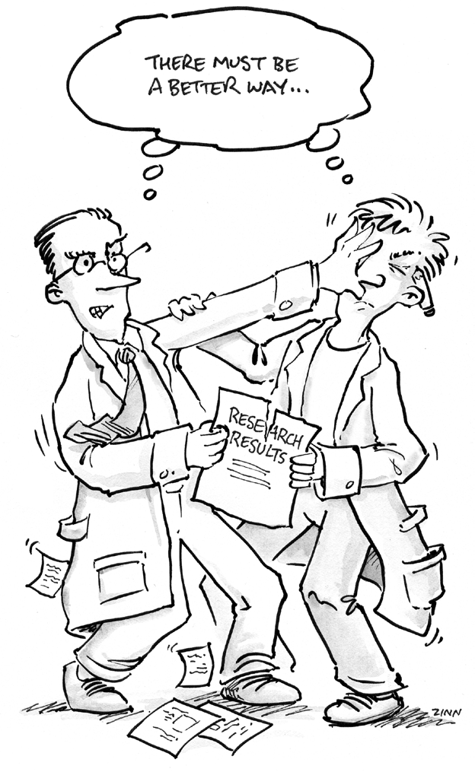
Relación Tutor-Aprendices
Debe haber
un mejor modo…
“Trabajar en las relaciones
mentor-aprendices”
Resultados
Investigación
David Zinn.
NH. Steneck. Introduction to the Responsible Conduct of Research. ORI. http://ori.hhs.gov/documents/rcrintro.pdf
X. Páez Facultad Medicina ULA 2018

Slide 53
Relación Tutor-Aprendices
Responsabilidad del tutor
Reservar un “tiempo” para el estudiante
Escuchar pacientemente
Dar instrucciones
No abusar de su autoridad
Ser constructivo
No abrumar
Desarrollar una relación apropiada
Compartir con el estudiante
Buscar sus propios mentores
Adviser, Teacher, Role Model, Friend. On being a Mentor to Students in
Science and Engineering. National Academy of Sciences, National Academy of Engineering, Institute of Medicine. National Academic Press, Washington, D.C., 1997.
X. Páez Facultad Medicina ULA 2018

Slide 54
Responsabilidad del Tutor
No aceptar trabajos,
si no se tiene competencia
No aceptar muchos estudiantes, si no se les puede atender
¡Trabajo de tutor NO ES
sólo recibir la tesis al final,
para ver que hizo el estudiante!
Las conductas deshonestas
deben ser descubiertas,
discutidas y corregidas a tiempo!
¿Qué se hace
aquí al respecto?
X. Páez Facultad Medicina ULA 2018

Slide 55
Responsabilidad del Tutor
*Enseñar
*Supervisar
*Evaluar
*Recompensar
*Sancionar
Revisar
literatura
Citas, paráfrasis,
Referencias
¡Ojo con
Internet!!!
X. Páez Facultad Medicina ULA 2018

Slide 56
Relación Tutor-Aprendices
Responsabilidad del tutor
en medicina
“Los residentes son antes que nada ESTUDIANTES”
Dr. J. Cohen
Presidente Emérito
Asociación Americana de Escuelas de Medicina
X. Páez Facultad Medicina ULA 2018

Slide 57
Relación Tutor-Aprendices
Responsabilidad del tutor
Ser claro con el estudiante desde el principio
Se debe hacer saber qué se espera de él y
qué le sucederá en caso de cometer faltas
Trabajo del estudiante debe ser individual
No tolerar fraudes ni complicidades
para cometerlos
Sanciones
¿Qué se hace
aquí en postgrado?
X. Páez Facultad Medicina ULA 2018

Slide 58
La investigación
Un proceso que va
desde
Ideas-Proyectos
Desarrollo de estudios
Manuscritos-Tesis
hasta
Publicaciones
X. Páez Facultad Medicina ULA 2018

Slide 59
¿Qué es la tesis?
Es el trabajo académico que le permite
al estudiante obtener su título
¿Qué debería significar?
El resultado del esfuerzo académico
del ESTUDIANTE,
realizado durante un cierto tiempo,
bajo la guía experta
del TUTOR
Pero esto no se ve con frecuencia …
X. Páez Facultad Medicina ULA 2018

Slide 60
LaTesis…
¿Investigación?
Responsabilidad de
investigador tutor y estudiante
Estudios con pacientes pero
sin consentimiento
Registro inexacto de datos
Uso inapropiado de animales
de investigación etc., etc.
X. Páez Facultad Medicina ULA 2018

Slide 61
Relación Tutor
Aprendices
“no sabía que era necesario citar el trabajo de otro”
“pensé que no importaba presentar nuevamente ese texto, pues era mío”
X. Páez Facultad Medicina ULA 2018

Slide 62
Relación Tutor
Aprendices
“Si los datos no están copiados,
no importa el resto.
Para mí,
el estudiante trabajó”
Comentario de un educador supervisor respecto al
plagio encontrado en una tesis (ULA Medicina)
X. Páez Facultad Medicina ULA 2018

Slide 63
Relación Tutor
Aprendices
“Dígame rápido qué errorcitos
hay en el artículo, para corregir …
ahora no importan mucho.
Después se enviará a la
revista internacional”
Comentario de un educador supervisor respecto al
texto de artículo que va a imprenta (ULA Medicina)
X. Páez Facultad Medicina ULA 2018

Slide 64
Relación Tutor-Aprendices
Plagio en las Tesis
Plagio en los proyectos de investigación
Frecuencia indeseable
X. Páez Facultad Medicina ULA 2018

Slide 65
Aquí!
Relación Tutor-Aprendices
Calidad de las fuentes
www. monografías. com
www.elrincondelvago.com
!Horror!
¡¡Absolutamente
inaceptable!!
En:
* Tesis de pregrado, postgrado
* Proyectos de investigación
* Ascensos de profesores
* Guías de profesores para
estudiantes
X. Páez Facultad Medicina ULA 2018

Slide 66
Relación Tutor-Aprendices
¡Ojo!
Internet
Informática al alcance de todos
COPIAR Y PEGAR
X. Páez Facultad Medicina ULA 2018

Slide 67



Relación Tutor-Aprendices
Internet
¡Facilita el plagio, pero también
sirve para detectarlo!!
Servicios en línea:
www.turnitin.com
www.iThenticate.com
Buscadores gratis:
www.google.com
Se colocan pocas palabras del texto
y aparecen como magia los textos plagiados…
A. Forrester. Plagiarism in graduate medical education. Fam Med 2007; 39: 436-8
X. Páez Facultad Medicina ULA 2018

Slide 68
Relación Tutor-Aprendices
Internet
Pedir autorización de uso
si el material está protegido
Citar fuente
Fecha de acceso
Dirección página web
CME Ethics: copyright, plagiarism and Internet. Texas Heart Institute. 3er. Review 2009.
Acceso: 07/07/09. Disponible en: http://www.texasheartinstitute.org/education/cme/explore/events/eventdetail_5018.cfm
Ejemplo:
X. Páez Facultad Medicina ULA 2018

Slide 69
Es responsabilidad
del estudiante-autor
Es responsabilidad
del tutor-supervisor
1. Saber citar, parafrasear
y hacer referencias
2. Cuidar que sus fuentes
sean seguras
1. Enseñar a reconocer el
trabajo de otros
2. Detectar cuando ocurre
plagio y confrontar al
estudiante
¡Ojo!
El material en Internet puede
estar plagiado
A. Forrester. Plagiarism in graduate medical education. Fam Med 2007; 39: 436-8
X. Páez Facultad Medicina ULA 2018

Slide 70
Relación Tutor-Aprendices
Pacto entre residentes y sus profesores
Association of American Medical Colleges AAMC 2006
Principios:
Excelencia en la Educación Médica
Atención y Seguridad de la más
alta calidad para el Paciente
Respeto por el Bienestar de
los Residentes
Compromisos
de los profesores
Compromisos
de los residentes
¿Aquí, esto se cumple?
X. Páez Facultad Medicina ULA 2018

Slide 71
Relación Tutor-Aprendices
Una palabra sobre…
EL ABUSO
en las
residencias
¿Cuál es el rol de los tutores en
esta situación bizarra??
X. Páez Facultad Medicina ULA 2018

Slide 72
Relación Tutor-Aprendices
Los aprendices tiene obligación de
buscar buenos Mentores
Los investigadores tiene la obligación de
convertirse en buenos Mentores
Las instituciones deben tener sistemas
para vigilar la Relación Mentor-Aprendiz
y actuar en caso de que sea inapropiada
X. Páez Facultad Medicina ULA 2018

Slide 73
¿Qué hacer
cuando se descubre
una conducta inapropiada?
“Primum non tacere”
Primero no callar
-estudiantes y profesores-
X. Páez Facultad Medicina ULA 2018

Slide 74
¿Qué más hacer?
Una vez detectada
la conducta deshonesta,
profesores y/o instituciones
tienen
la obligación de aplicar
SANCIONES
en relación con la gravedad
de la falta
X. Páez Facultad Medicina ULA 2018

Slide 75
Un estudiante o profesor que exhiba un patrón de conducta deshonesta deberá ser:
SANCIONADO
SUSPENDIDO
o
EXPULSADO
X. Páez Facultad Medicina ULA 2018

Slide 76
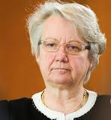
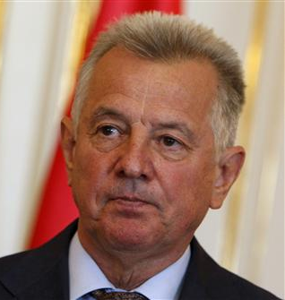
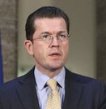
Escándalos…
Ministra de Educación Alemania 2013
Presidente República Hungría 2012
Ministro de Defensa
Alemania 2011
Acusados de plagiar sus tesis
doctorales hechas años atrás
perdieron sus cargos
Ximena Páez ULA 2018

Slide 77
Nuestro deber
CREAR CULTURA
DE
INTEGRIDAD
ACADÉMICA
X. Páez Facultad Medicina ULA 2018

Slide 78
¿En resumen,
qué hacer?
Educar a profesores, estudiantes y
otro personal de la comunidad
Fomentar cultura de integridad académica
Recompensar y sancionar
X. Páez Facultad Medicina ULA 2018

Slide 79
II. Discusión casos
3.
Investigación con Seres Vivos
Animales Humanos
Animales no Humanos
X. Páez Facultad Medicina ULA 2018

Slide 80
Investigación con
Seres Humanos
¿Investigación?
¿Tesis de grado?
Responsabilidad del investigador
CASOS
Estudios con pacientes
sin consentimiento
Registro inexacto
de datos etc.
X. Páez Facultad Medicina ULA 2018

Slide 81
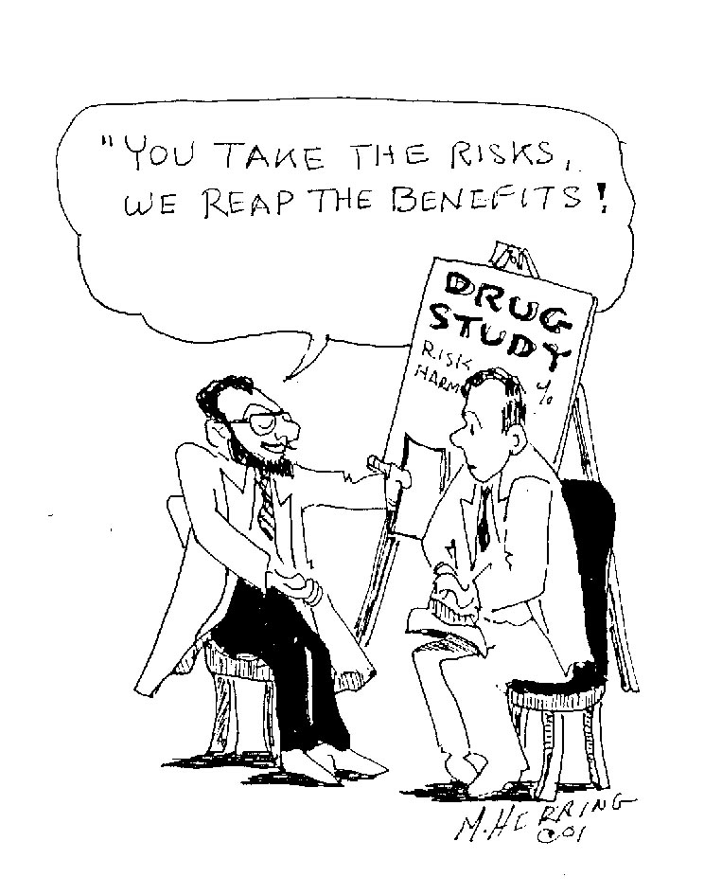
¡Usted toma los riesgos,
nosotros recogemos
los beneficios!
Estudio con
drogas
X. Páez Facultad Medicina ULA 2018

Slide 82
No hay nada
en la ciencia o investigación o medicina
que pueda estar por encima de
los pacientes o participantes
en los estudios
¡Primero el paciente!
X. Páez Facultad Medicina ULA 2018

Slide 83
Responsabilidades de médicos
Profesionalismo en el nuevo milenio ABIM 2002
Principios
Primacía del bienestar del paciente
Autonomía del paciente
Justicia social
Competencia profesional
Honestidad con pacientes
Confidencialidad del paciente
Relaciones apropiadas con pacientes
Mejorar calidad de la atención
Mejorar acceso a la atención
Justa distribución de recursos limitados
Conocimiento científico
Manejo apropiado de conflictos de intereses
Manejo apropiado de responsabilidades profesionales
X. Páez Facultad Medicina ULA 2018

Slide 84

Derechos de los Pacientes
Declaración Lisboa AMM 2005
Ser tratado sin discriminación
Ser tratado con confidencialidad y privacidad
Recibir la mejor atención posible
Recibir pronto alivio del dolor
Estar informado de todo respecto a su enfermedad y tener sus dudas aclaradas
Conocer información de su historia clínica
Tener un consentimiento informado para cualquier procedimiento o tratamiento explicado y entendido
Aceptar o rechazar procedimientos y/o tratamientos
Participar en toma de decisiones
Pedir segundas opiniones
Quejarse y que esto no afecte su atención
Ser educado en salud
Recibir atención religiosa
¡Primero el
Paciente!
X. Páez Facultad Medicina ULA 2018

Slide 85
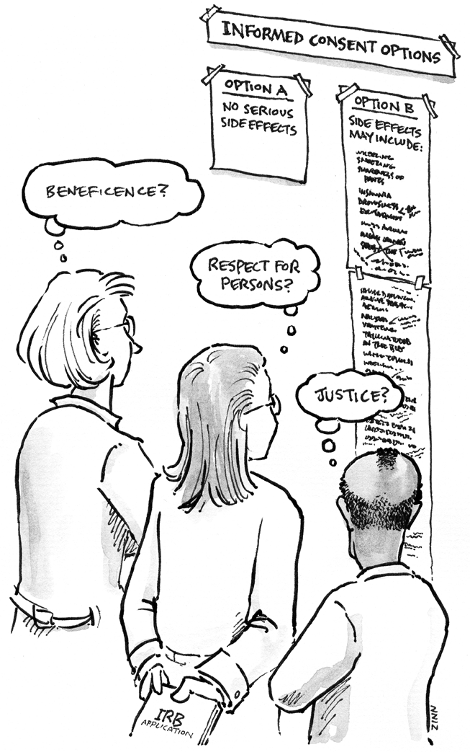
Investigación con
Seres Humanos
Consentimiento opciones
No efectos
adversos
Lista
efectos
Beneficencia
Consentimiento
Respeto
participantes
Diseño de un formato
de consentimiento
responsable
Justicia
David Zinn.
F.H. Steneck. Introduction to the Responsible Conduct of Research. ORI. http://ori.hhs.gov/documents/rcrintro.pdf
X. Páez Facultad Medicina ULA 2018

Slide 86
Comités de Ética
Están para velar por el respeto y protección de los seres vivos
en la práctica y en la investigación
X. Páez Facultad Medicina ULA 2018

Slide 87
Investigación con
Seres Humanos
Consentimiento Informado
Proceso
que se expresa en un Documento
¡NO
confundir!
Código Nüremberg
1946-47
Art. 1
El consentimiento voluntario
del sujeto humano es esencial
X. Páez Facultad Medicina ULA 2018

Slide 88
Investigación con
Seres Humanos
Declaración de Helsinki AMM
(1964) 2013 7^{tima} revisión
Documento
que debe ser conocido, discutido y aplicado por TODOS los que vayan a hacer investigación con participantes humanos
Investigación
sujeta a normas éticas
Investigación
descrita claramente
en un protocolo
Protocolo
debe ser evaluado
por un Comité de Ética
(1975)
X. Páez Facultad Medicina ULA 2018

Slide 89
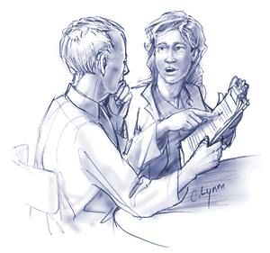

Investigación con
Seres Humanos
http://www.medem.com/medem/images/jamaarchives/jama_cancer_cancerbasics_lev20_clinicaltrials_jpp_01.gif
http://www.nature.com/naturejobs/2006/060622/images/nj7096-1022a-i1.0.jpg
Drogas…
Cuidado con los ensayos clínicos…
X. Páez Facultad Medicina ULA 2018

Slide 90
Investigación con
Seres Humanos
Cuidado con los ensayos clínicos…
Ofertas de
compañías farmacéuticas
Ojo con entusiasmo por
estudios multicéntricos
X. Páez Facultad Medicina ULA 2018

Slide 91
Investigación con
Seres Humanos
Los Ensayos Clínicos…
Fase I En unos pocos sujetos sanos para estudiar
los efectos colaterales de la droga
Fase II En unos pocos pacientes para estudiar los
efectos terapéuticos
Fase III En muchos pacientes se prueba la droga y
se compara con una droga conocida
Fase IV En grandes grupos de población luego de la
comercialización se sigue estudiando efectos
de la droga
X. Páez Facultad Medicina ULA 2018

Slide 92
Investigación con
Animales no Humanos
Con Animales:
Experimentos
Enseñanza
X. Páez Facultad Medicina ULA 2018

Slide 93
Investigación con
Animales no Humanos
¡Trato humano
de los animales!
X. Páez Facultad Medicina ULA 2018

Slide 94
Investigación con
Animales no Humanos
“los animales deben
recibir trato humano”
Las tres R (Russell y Burch 1959),
Refinamiento:
Mejoramiento de métodos experimentales
Reducción:
Uso del menor número posible de animales
Reemplazo:
Por métodos que no usen animales
The Ethics of Research involving Animals
Nuffield Council on Bioethics 2005
X. Páez Facultad Medicina ULA 2018

Slide 95
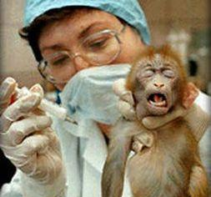
Investigación con
Animales no Humanos
“¿Es moralmente aceptable
causar dolor, sufrimiento
y muerte a los animales?
Deben ser
imágenes del
pasado…
The Ethics of Research involving Animals Nuffield Council on Bioethics 2005.
X. Páez Facultad Medicina ULA 2018

Slide 96
Investigación con
Animales no Humanos
“¿Los animales, simplemente un instrumento
de investigación o seres con derechos?”
Seminario en CENABI 2009
* Declaración Derechos de Animales
World Medical Association 2006
“Trato humano, compasivo y
uso solo si es necesario”
X. Páez Facultad Medicina ULA 2018

Slide 97
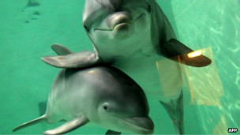
Investigación con
Animales no humanos
Declaración de Vancouver
AAAS febrero 2012
Declaración de Cambridge
FCMS julio 2012
Sustrato neurológico para
la conciencia en mamíferos, aves hasta pulpos
“Los animales son conscientes y como
tales deben tratarse”
Los cetáceos declarados
“ Personas no humanas"
http://www.bbc.co.uk/mundo/noticias/2012/02/120221_piden_tratar_delfines_ballenas_como_personas_jr.shtml
http://www.bbc.co.uk/mundo/noticias/2012/02/120221_piden_tratar_delfines_ballenas_como_personas_jr.shtml
X. Páez Facultad Medicina ULA 2018

Slide 98
Investigación con
Animales no humanos
X. Páez Facultad Medicina ULA 2018

Slide 99
Investigación con
Animales no humanos
Uso de seres vivos en
Investigación y Docencia
Jueves, 8 de octubre 2009
Facultad de Medicina
Cátedra de Técnica Quirúrgica
4to año Medicina
X. Páez Facultad Medicina ULA 2012

Slide 100
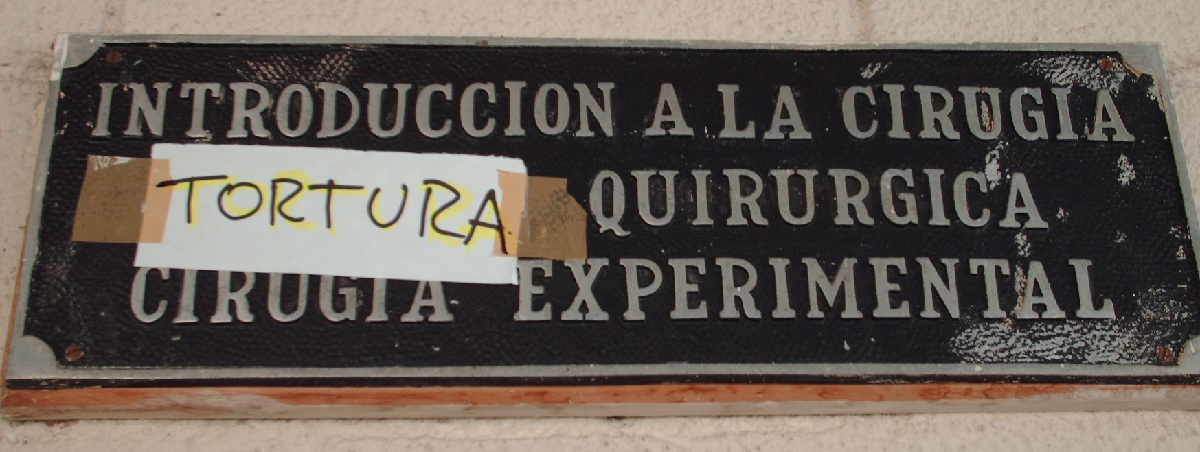
A la entrada de la cátedra…
Por iniciativa de los alumnos al enterarse del
maltrato de los animales usados para la enseñanza:
falta de anestesia, suturas repetidas en el mismo animal,
falta de antibióticos, no alimentación…
X. Páez Facultad Medicina ULA 2018

Slide 101
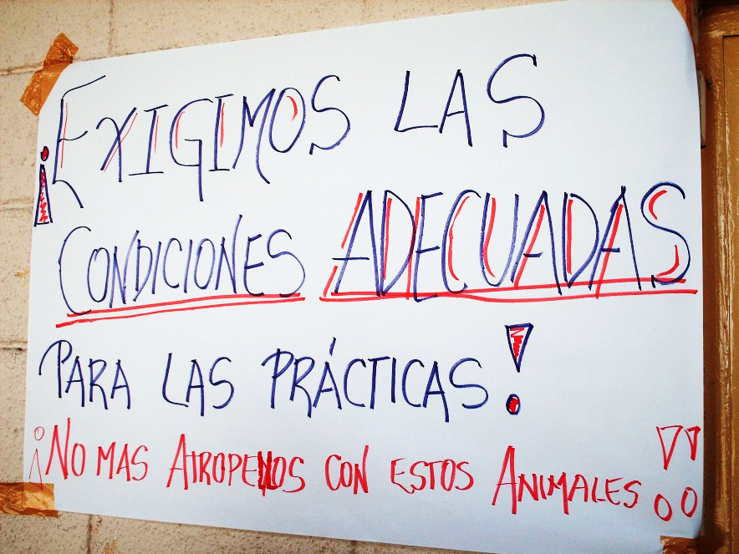
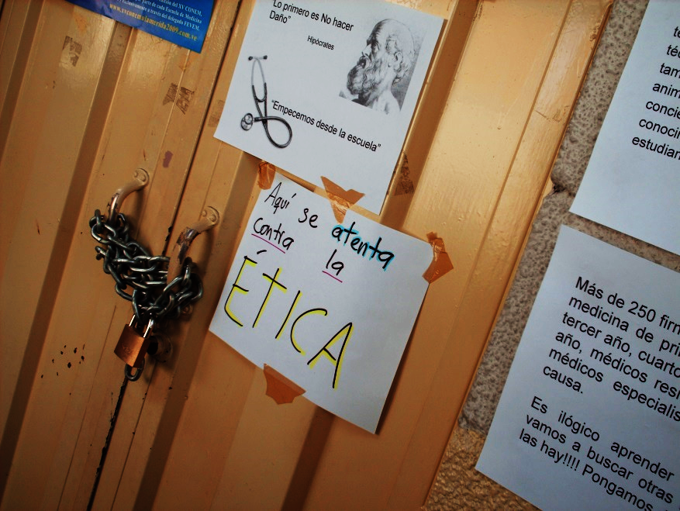
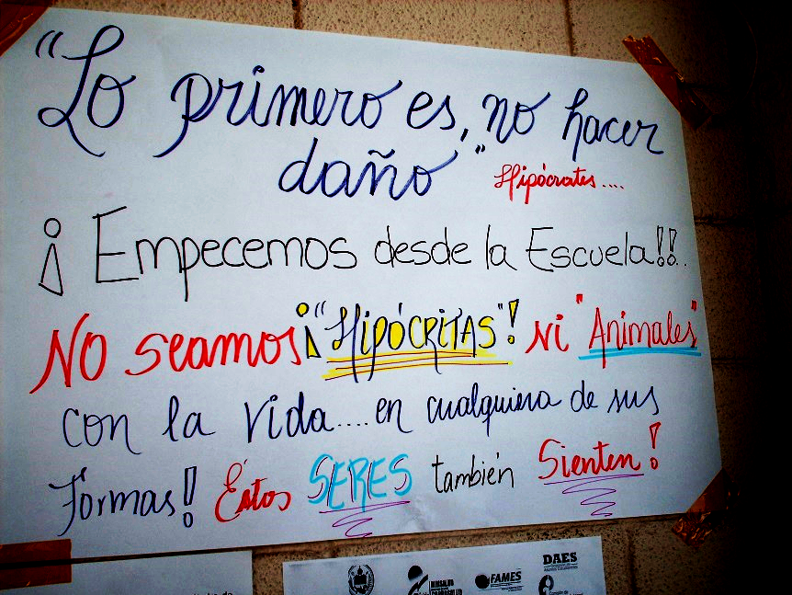
“Los estudiantes van a ser recibidos en el Consejo de la Facultad para oír sus quejas con respecto a la docencia en esta materia que usa perros para las demostraciones”
X. Páez Facultad Medicina ULA 2018

Slide 102
Enseñanza con
Animales no humanos
Epílogo
La asignatura fue suspendida hasta mejorar las condiciones de enseñanza con los animales o utilizar recursos alternos
Octubre 2009
X. Páez Facultad Medicina ULA 2012

Slide 103

II. Discusión casos
4.
Autores, árbitros y editores
¿Quién es autor?
¿De quién son los datos?
¿Qué es “evaluar”?
¿Qué se debe publicar?
CASOS
Plagios
Robos de proyectos
Disputa de autoría
entre tutores y
estudiantes etc.
http://www.nature.com/nature/journal/v428/n6978/images/428005a-i1.0.jpg
X. Páez Facultad Medicina ULA 2018

Slide 104
En el proceso de Investigación
puede haber
Conductas Deshonestas
de
Autores, Árbitros y Editores
X. Páez Facultad Medicina ULA 2018

Slide 105

Autores, árbitros
y editores
Científico
en problemas.
Por favor cite
mis artículos
www.cartoonstock.com/.../lowres/cgan1559l.jpg
X. Páez Facultad Medicina ULA 2018

Slide 106
Autores, árbitros
y editores
“Necesidad” de tener publicaciones
Mientras más mejor…
“Necesidad” de tener citas
Mientras más mejor…
“Necesidad” de ir a más congresos
Mientras más mejor…
X. Páez Facultad Medicina ULA 2018

Slide 107
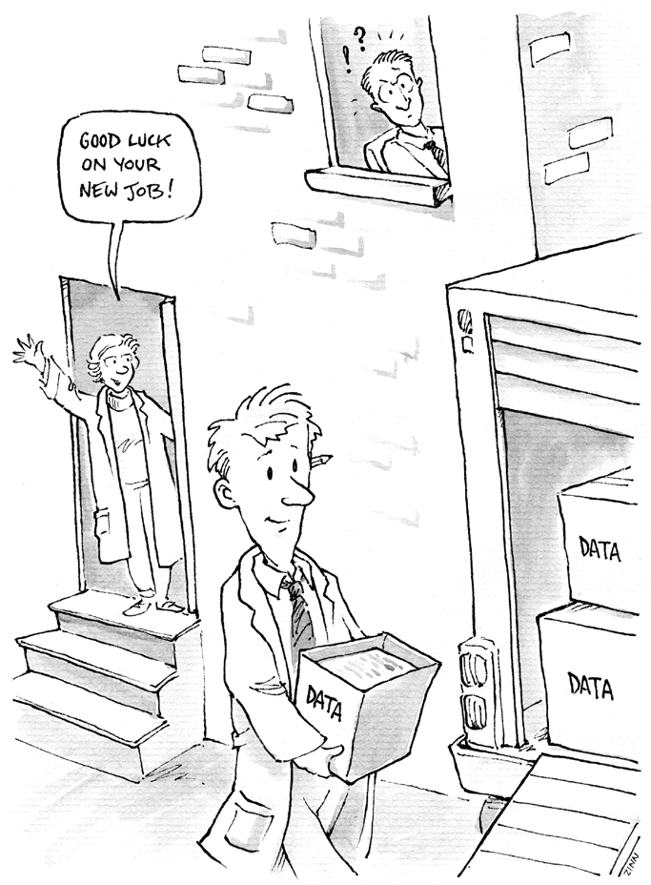
Autores, árbitros
y editores
Buena suerte
en su nuevo
Trabajo!
¿Quién es el dueño
de los datos?
David Zinn
N.H. Steneck. Introduction to the Responsible Conduct of Research. ORI. http://ori.hhs.gov/documents/rcrintro.pdf
X. Páez Facultad Medicina ULA 2018

Slide 108
Autores, árbitros
y editores
Criterios de Autor
ICJME
International Committe of Medical Journals Editors
Diciembre 2016
“Recommendations for the Conduct, Reporting, Editing and Publication of Scholarly Work in Medical Journals”
X. Páez Facultad Medicina ULA 2018

Slide 109
Cuatro requisitos
para ser Autor
***
Contribuir sustancialmente a la concepción y diseño del estudio, la adquisición de datos, o el análisis e interpretación de los datos;
más
Hacer el borrador o la revisión crítica del artículo;
más
X. Páez Facultad Medicina ULA 2018

Slide 110
Cuatro requisitos
para ser Autor
***
Dar aprobación final de la versión a ser publicada;
más
4. Estar de acuerdo en ser responsable por todos los aspectos del trabajo, en asegurar que todas las preguntas relacionadas con exactitud e integridad de cualquier parte del trabajo sean apropiadamente investigadas y resueltas.
X. Páez Facultad Medicina ULA 2018

Slide 111
¿Quiénes son Colaboradores?
Los investigadores que NO cumplan los criterios de Autor deben estar en la sección de
Agradecimientos
Es mejor describir su participación
Estas personas deben dar permiso escrito
para ser reconocidas
“ Uniform requirements for manuscriptos submitted to biomedical journals”
International Committee of Medical Journals Editors (ICMJE) 2010
http://www.icmje.org/
X. Páez Facultad Medicina ULA 2018

Slide 112
Autores, árbitros
y editores
“Necesidad” de tener publicaciones
Mientras más mejor…
Aunque no llene criterios de autor,
pero los amigos que lo quieren,
lo ponen como autor…
X. Páez Facultad Medicina ULA 2018

Slide 113
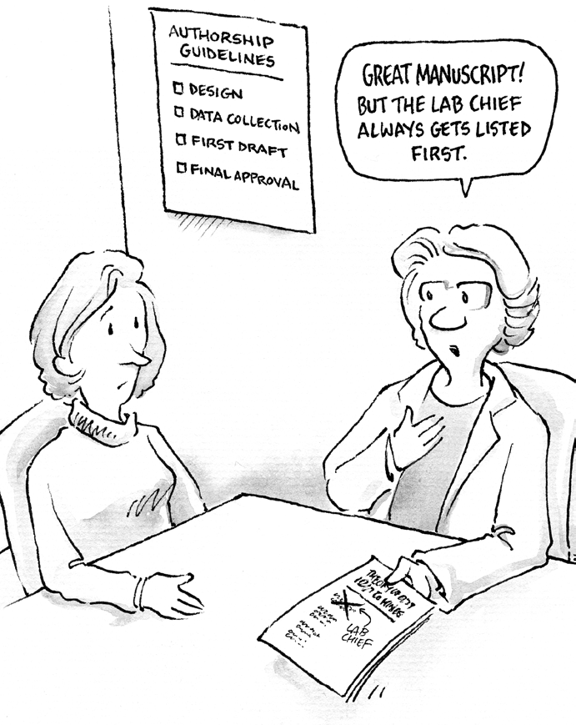
Autores, árbitros
y editores
Criterios Autoría
Diseño
Recolección datos
Primer borrador
Primera
aprobación
Gran manuscrito!
Pero el jefe del
lab. siempre está
de primero
“Autoría
responsable”
David Zinn
N.H. Stenck. Introduction to the Responsible Conduct of Research. ORI. http://ori.hhs.gov/documents/rcrintro.pdf
X. Páez Facultad Medicina ULA 2018

Slide 114
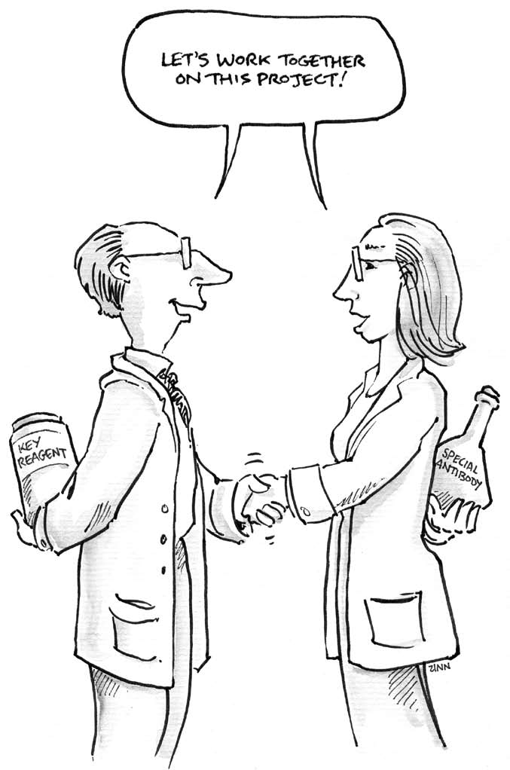
Autores, árbitros
y editores
¡Vamos a trabajar
juntos en este proyecto!
Poner en claro
las colaboraciones
Reactivo
clave
“Colaboración o
competencia”
Anticuerpo
especial
David Zinn
N.H. Stenck. Introduction to the Responsible Conduct of Research. ORI. http://ori.hhs.gov/documents/rcrintro.pdf
X. Páez Facultad Medicina ULA 2018

Slide 115
Autores, árbitros
y editores
¿Qué es lo conveniente?
Cada departamento, unidad de trabajo etc. debe establecer REGLAS
sobre quienes serán los autores y el orden
en las publicaciones
El tutor debe establecer claramente REGLAS con sus alumnos con anticipación sobre cómo se harán las publicaciones
Las revistas científicas tienen REGLAS
“ Uniform requirements for manuscriptos submitted to biomedical journals”
International Committee of Medical Journals Editors (ICMJE) 2010
http://www.icmje.org/
X. Páez Facultad Medicina ULA 2018

Slide 116
Autores, árbitros
y editores
Reconocimiento de créditos
Lista de autores
Reconocimiento de
contribuciones de otros
Lista de referencias
X. Páez Facultad Medicina ULA 2018

Slide 117
Autores, árbitros
y editores
Reconocimiento de créditos
Las Citas sirven para:
Reconocer el trabajo de otros
Dirigen al lector al fuentes adicionales de información
Reconocen conflictos con otros resultados
Dan apoyo a puntos de vista expresados en el trabajo
Ubican al manuscrito dentro del contexto científico
y lo relacionan al estado actual del conocimiento
Recompensas
X. Páez Facultad Medicina ULA 2018

Slide 118
Autores, árbitros
y editores
Pero como las Citas se cuentan…
Autocitas en exceso
Citas recíprocas para tener más
Apropiarse de las de otros etc.
Tentaciones…
X. Páez Facultad Medicina ULA 2018

Slide 119
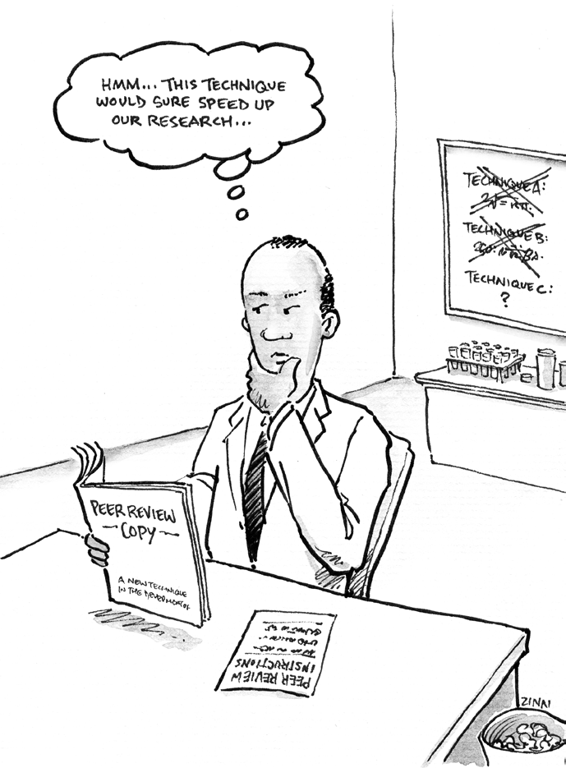
Autores, árbitros
y editores
Arbitraje
Hum… esta
técnica agilizaría
nuestra
investigación
“¿Uno de los
beneficios de
ser evaluador?”
Copia
evaluador
David Zinn
N.H. Stenck. Introduction to the Responsible Conduct of Research. ORI. http://ori.hhs.gov/documents/rcrintro.pdf
X. Páez Facultad Medicina ULA 2018

Slide 120
Autores, árbitros
y editores
Arbitraje
Revisión por los pares
(árbitros, evaluadores)
Parte del proceso de publicación, un grupo de expertos examina el documento para determinar si el trabajo es importante para publicar.
Research and documentation online 5th edition. Hackerhandbooks.com
http://bcs.bedfordstmartins.com/resdoc5e/RES5e_Gloss_s1-0001.html
X. Páez Facultad Medicina ULA 2018

Slide 121
Autores, árbitros
y editores
Recomendación
del Comité de
Bioética ULA
Arbitraje
Evaluación razonada
hecha con
Competencia
Diligencia
Imparcialidad
Confidencialidad
X. Páez Facultad Medicina ULA 2018

Slide 122
Autores, árbitros
y editores
Comité de Bioética
Institutional Review Board (IRB)
Evaluación ética investigación
“Comité independiente de la institución, que sirve para revisar aprobar y supervisar investigación conductual y biomédica que involucre humanos, con el propósito de proteger los derechos y el bienestar de los sujetos”.
http://hopes.stanford.edu/gloss/letter/I
X. Páez Facultad Medicina ULA 2018

Slide 123
Autores, árbitros
y editores
Comités de Bioética
locales
Para evaluar ANTES y hacer seguimiento
de investigaciones
* CDCHTA - ULA 2006
* Bioterio – ULA 2008
* Div. Posgrado Medicina 2011
* Academia de Mérida 2013
X. Páez Facultad Medicina ULA 2018

Slide 124
Autores, árbitros
y editores
¿Qué ha pasado aquí con los
diferentes intentos
de comités de ética?
¿Por qué?
X. Páez Facultad Medicina ULA 2018

Slide 125
Autores, árbitros
y editores
Edición
Muchas revistas exigen que los autores:
Especifiquen sus contribuciones en el manuscrito
Reconozcan conflictos de interés
Revelen cualquier ayuda en la escritura
Identifiquen fuentes de financiamiento
Firmen y se responsabilicen por el trabajo
Ethics: Copyright, plagiarism and the Internet. Texas Heart Institute 2009.
http://www.texasheartinstitute.org/education/cme/explore/events/eventdetail_5018.cfm
X. Páez Facultad Medicina ULA 2018

Slide 126
Autores, árbitros
y editores
Código de Ética de Editores
COPE
Los Editores deben,
Ser responsables de todo lo que se publique
en sus revistas
Asegurar la calidad del material publicado
Mantener la integridad en general
Estar dispuestos a corregir
Committee on publication ethics COPE
http://publicationethics.org/files/u2/New_Code.pdf
X. Páez Facultad Medicina ULA 2018

Slide 127
Correcciones
en las revistas…
Desde
Fe de erratas a
Retractaciones por
Conductas Deshonestas
X. Páez Facultad Medicina ULA 2018

Slide 128
Publicaciones retractadas
2047 artículos retractados
(mayo 2012 PubMed)
21.3% por errores
67.4% por conducta deshonesta:
fraude 43.4%
publicación duplicada 14.2%
plagio 9.8%
Aumento 10 veces desde 1975
F. Fang, RG Steen, A. Casadevall. Misconduct accounts for the majority of retracted scientific papers
PNAS 2012 www.pnas.org/cgi/doi/10.1073/pnas.1212247109
X. Páez ULA 2017

Slide 129
Blog Retraction Watch
«Siguiendo retractaciones como una ventana
hacia el proceso científico»
http:/www.retractionwatch.com
X. Páez ULA 2018

Slide 130
Blog Retraction watch.com
Ejemplos
“¿Qué tomó más de cinco años? Elsevier retira 20 artículos del más prolífico defraudador”
Fabricaciones
más 100 artículos
Mayo 17, 2018
“Una investigadora en cáncer dijo que ella recolectó sangre de 98 personas. Todo era de ella misma.
Fabricaciones
Falsificaciones
Mayo 14, 2018
Un investigador de esclerosis multiple en Mount Sinai admite deshonestidad en la investigación
Falsificaciones
Mayo 14, 2018
Ejercicio:
ver este blog, enterarse que denuncias hay
HOY, 26 mayo 2018
X. Páez ULA 2018

Slide 131
II. Discusión casos
5.
Conflictos de Interés
Pueden estar en
todas partes
CASOS
La familia en la academia
Relaciones Industria y
Academia
X. Páez Facultad Medicina ULA 2018

Slide 132
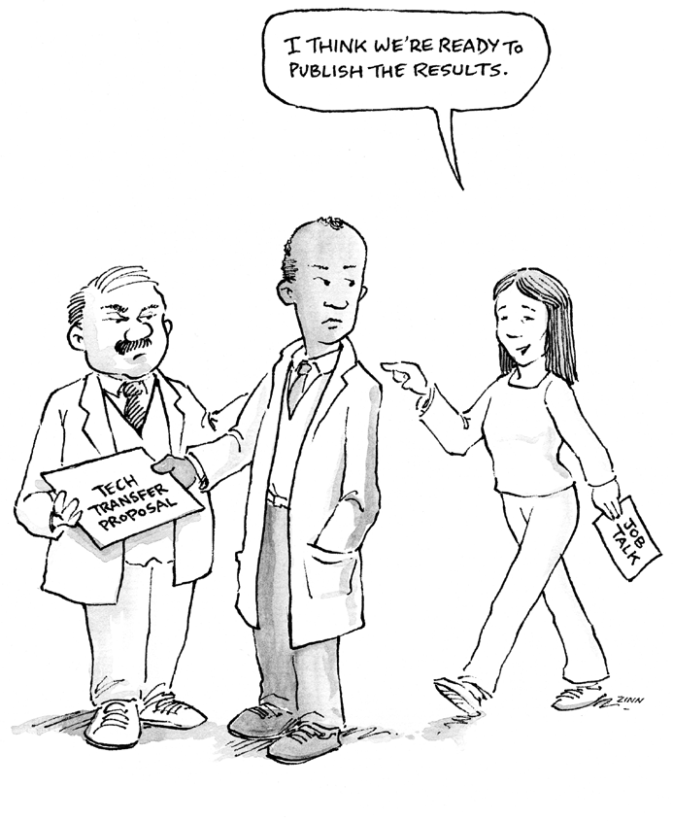
Conflictos de
Interés
Creo que estamos
listos para publicar
los resultados
“¿El interés de
quién
va primero?”
Propuesta
transferencia
tecnología
Buscar
trabajo
David Zinn
N.H. Steneck. Introduction to the Responsible Conduct of Research. ORI. http://ori.hhs.gov/documents/rcrintro.pdf
X. Páez Facultad Medicina ULA 2018

Slide 133
Conflictos de
Interés
Conflicto de Interés
es
una situación,
NO es
una conducta
X. Páez Facultad Medicina ULA 2018

Slide 134
Conflictos de
Interés
“El conflicto de interés es un tema complejo e importante, ya que el juicio imparcial
está a riesgo”.
Vivian Weil
Center for Study of Ethics in the Profession
Illinois Institute of Technology
En The Responsible Researcher:
Paths and Pitfalls, 1999. p. 46
X. Páez Facultad Medicina ULA 2018

Slide 135
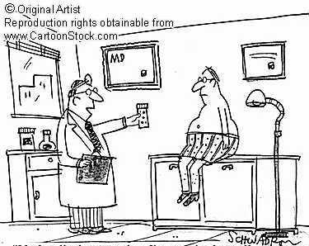
Conflictos de
Interés
“Por ley, estoy obligado a decirle que tengo acciones en la compañía que fabrica las drogas que le estoy prescribiendo”
http://www.cartoonstock.com/cartoonview.asp?catref=hsc1792

Slide 136
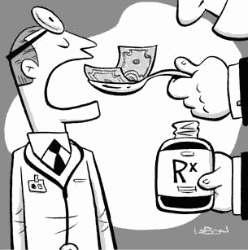
Conflictos de
Interés
Obligatoriedad en
Estado de Massachussets,USA
de declarar regalos
The Boston Globe, marzo 2009
Physicians Payment
Sunshine Act 2010
Ley de Salud USA para aumentar
transparencia en la
relación financiera entre médicos
y compañias farmacéuticas
The Sunshine Act 2013
Obligación de declarar dinero recibido de compañías
“Regalos de las compañías farmacéuticas
a los médicos”
http://psychiatricnews.wordpress.com/2008/10/22/drug-company-bribes-to-doctors-to-be-banned/
X. Páez Facultad Medicina ULA 2018

Slide 137
Conflictos de
Interés
La Relación Industria-Academia
¿Qué tan independiente puede ser un médico u otro profesional de la salud que prescribe o dispense fármacos, si recibe ayuda de compañías farmacéuticas?...
X. Páez Facultad Medicina ULA 2018

Slide 138
Conflictos de
Interés
En 2009 Institute of Medicine
en su reporte sobre
Conflictos de Interés
pide a los médicos dejar de recibir regalos de las compañías farmacéuticas
X. Páez Facultad Medicina ULA 2018

Slide 139
Conflictos de
Interés
“Es tiempo de que las escuelas de medicina terminen con una serie de relaciones y prácticas grandemente aceptadas que crean conflictos de interés, amenazan la integridad de sus misiones, sus reputaciones y ponen en peligro la confianza del público”.
Institute of Medicine 2009
*http://www.iom.edu/Reports/2009/Conflict-of-Interest-in-Medical-Research-Education-and-Practice.aspx
X. Páez Facultad Medicina ULA 2018

Slide 140
Conflictos de
Interés
Deber de lealtad…
Aunque de buena fe se
niegue que existe
X. Páez Facultad Medicina ULA 2018

Slide 141
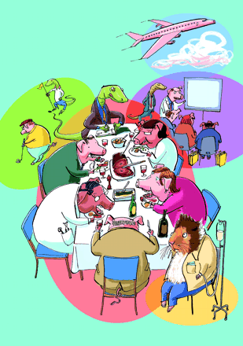
BMJ
Conflictos de
Interés
¡Almuerzo
gratis!
y otras cosas más…
Portada de BMJ
31 May 2003 (Vol 326, No 7400)
Time to untangle
doctors from drug companies
Malcom Willet
http://www.bmj.com/content/vol326/issue7400/cover.dtl
X. Páez Facultad Medicina ULA 2018

Slide 142
Conflictos de
Interés
Los códigos de ética los prohiben
¿Qué hacer?
Lo mejor: evitarlos
Revelarlos
Recusarse uno mismo
Las revistas exigen revelarlos para poder publicar
Omitir revelarlo puede constituir un delito
X. Páez Facultad Medicina ULA 2018

Slide 143
III. Conclusión
X. Páez Facultad Medicina ULA 2018

Slide 144
Responsabilidades académicas
1. Institución
2. Individuos
Profesores, estudiantes
Resto personal
X. Páez Facultad Medicina ULA 2018

Slide 145
Responsabilidad Institucional
Promover cultura de integridad académica
Integrar ética en los pensa de estudios
Enseñar revisión por pares
Ofrecer a los profesores formación en el
tema
A.V. Kusnoor, R. Falik. Cheating in medical school. The unacknowledged ailment.
South Med J. 2013; 106: 479-483
X. Páez Facultad Medicina ULA 2018

Slide 146
Noticia reciente,
rehabilitación de
un investigador
“Yoshinori Watanabe, prominente biólogo celular, quien fue despedido de la Universidad de Tokio por deshonestidad científica*, se enrolará en un programa intensivo con Paul Nurse, Premio Nobel**, en el Instituto Francis Crick en Londres”.
¡Su mentor considera que merece un segundo chance!
*manipulación
de imágenes
y fusión
de datos.
** 2001 por
descubrimiento de reguladores del ciclo celular
Nature, 15 mayo 2018
https://www.nature.com/articles/d41586-018-05139-4?utm_source=briefing-dy&utm_medium=email&utm_campaign=briefing&utm_content=20180515
X. Páez Facultad Medicina ULA 2018

Slide 147
Responsabilidades Individuales
Profesor
Ser un modelo a imitar
Estar disponible
Evaluar el trabajo a tiempo
Dar guía ética
Estudiante
Identificar sus necesidades,
talentos e intereses
Encargarse de sus estudios
Comportarse honestamente
RCR Mentoring. Columbia University 2009
http:/7ccnmtl.columbia.edu/project/rcr/rcr_mentoring/foundation.index.html
X. Páez Facultad Medicina ULA 2018

Slide 148
Los
INDIVIDUOS
sean
investigadores
estudiantes profesores
técnicos
mentores supervisores
autores
revisores
editores
jefes
patrocinadores
etc.
Deben tener
Desempeño
HONESTO
RESPONSABLE
X. Páez Facultad Medicina ULA 2018

Slide 149
III. Conclusión
¿Qué significa ser
investigador, científico, tutor, estudiante, evaluador, editor, administrador etc.
RESPONSABLE?
X. Páez Facultad Medicina ULA 2018

Slide 150
III. Conclusión
¡Dar cuenta de
sus acciones!
… que NO le cueste defenderlas ante:
sus colegas, estudiantes,
amigos y familia.
The Responsible Researcher: Paths and Pitfalls. Sigma Xi.
The Scientific Research Society, 1999. p 54.
X. Páez Facultad Medicina ULA 2018

Slide 151
III. Conclusión
La importancia práctica de
conocer estos temas es que,
tarde o temprano,
tendremos que enfrentarlos,
sea cual sea el rol que
desempeñemos.
X. Páez Facultad Medicina ULA 2018

Slide 152
Las situaciones discutidas
son muchas
y pueden resultar ser
extremadamente difíciles
Sin embargo…
X. Páez Facultad Medicina ULA 2018

Slide 153
¡El haberlas discutido en alguna ocasión, indiscutiblemente coloca al individuo,
sea estudiante, profesor, investigador,
tutor, administrador etc.,
en una mejor posición para manejarlas!
X. Páez Facultad Medicina ULA 2018

Slide 154
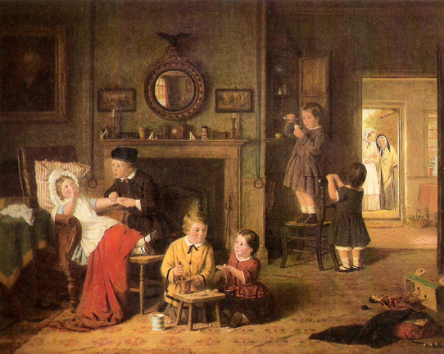
Gracias
pacap@ula.ve
Frederick Daniel Hardy. Playing at Doctors. 1863
X. Páez Facultad Medicina ULA 2018

